Slide 1
Eficienta de energie
Angela Mirea, Product Specialist Motoare si Generatoare

Slide 2
Agenda

Slide 3
1.Portofoliu ABB

Slide 4
2. Eficienta energetica

Slide 5
3. Solutii

Slide 6
1. Portofoliu ABB

Slide 7
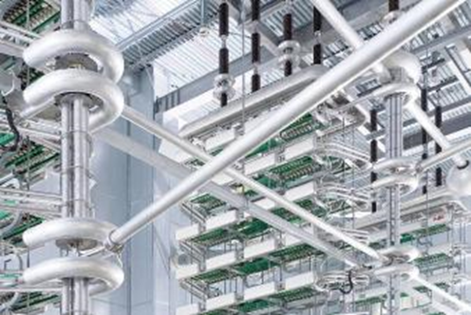
ABB – Lider global pentru energetică şi automatizări
Lider de piata în principalele sale domenii de activitate
Puncte cheie
135,000 angajați in aproximativ 100 tari
S-a format în 1988 prin fuziunea companiilor energetice din Elvetia (Brown Boveri) și din Suedia (Asea)
Companiile predecesoare s-au format în 1883 și respectiv 1891
Grupul ABB are sediul la Zurich în Elvetia

Slide 8
ABB: Lider in inovatie
Ce ?
(Portofoliu)
Technologii inovatoare
Produse 58%
Sisteme 24%
Sisteme & software 18%
De la?
(Clienti)
Utilitati
Industrie
Transport si Infrastructura
~35% din venituri
~40% din venituri
~25% din venituri
Unde? (Geografic)
Global
Asia, Orientul Mijlociu, Africa 37%
America 28%
Europa 35%
~$34 miliarde in venituri
~100 tari
~135,000 angajati

Slide 9
Lider de piata pentru patru divizii
 | Alegerea pentru… |  | Pozitie |  | Top 3 competitori
Echipamente electrice | …echipamente pentru oricare punct de consum |  | #2 in electrification |  | Schneider Legrand Eaton
Robotics and Motion | …robotics and intelligent motion solutions |  | #1 in motion #2 in robotics |  | Siemens Fanuc Kuka
Automatizari electrice | …automatizari electrice |  | #2 in process control |  | Siemens Emerson Schneider
Retele electrice | …pentru o retea “smart” |  | #1 in T&D |  | Siemens GE Hyundai

Slide 10
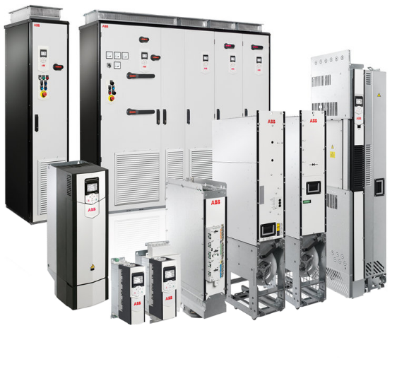
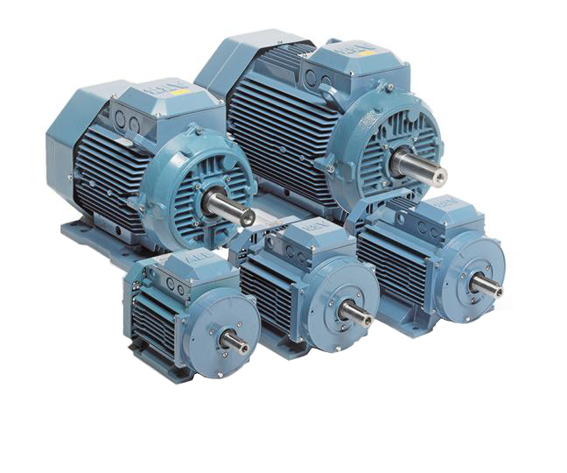
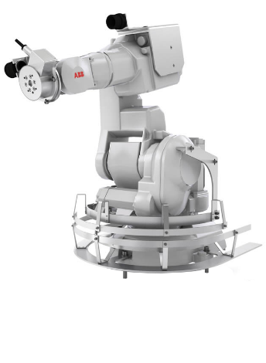
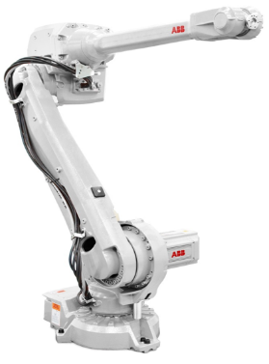
Robotics and motion division/ Roboti, motoare si convertizoare
Convertizoare
Motoare si Generatoare
Roboti
~9.2
~30,000
~70
~100
Miliare de EUR in venituri
angajati
Locuri de productie
tari

Slide 11
2. Eficienta Energetica
Reducerea consumul de energie si miscorarea emisilor de carbon sunt
din ce in ce mai importante. Cel mai usor mod de a rezolva acest lucru este
reducerea consumului de energie prin utilizarea cat mai eficienta a acesteia.

Slide 12
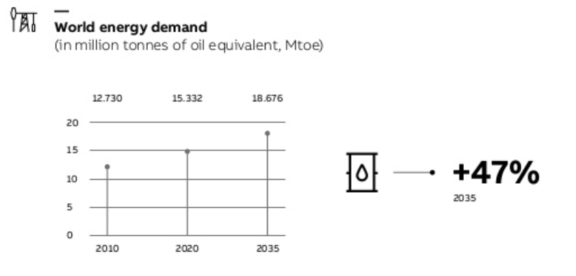
Consumul de energie este in crestere

Slide 13
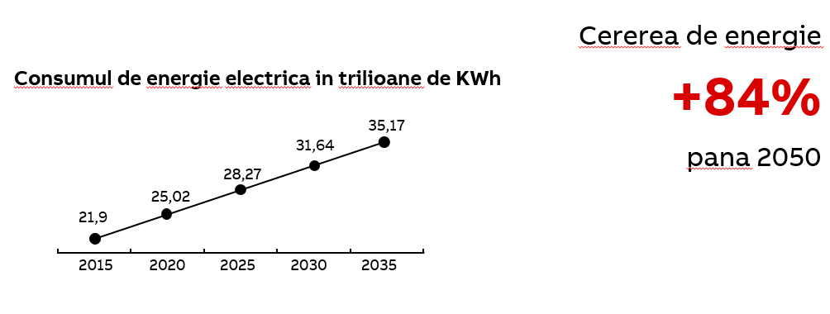
Consumul de energie

Slide 14
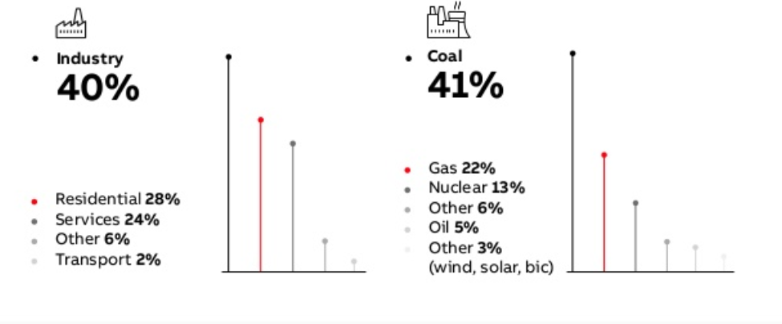
Consumul de energie in industrie

Slide 15
Motoarele electrice consuma 28% din totalul de energie electrica

Slide 16
1. Solutii

Slide 17
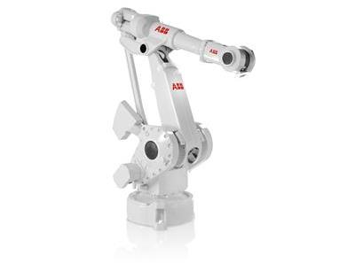
Roboti
Divizia Acţionări şi Automatizări
Produse, sisteme şi servicii pentru robotică industriala;
Roboţi, echipamente şi software;
Celule standardizate pentru manipularea materialelor, sudură, tăiere, vopsire, finisare;
Inginerie şi soluţii la cheie pentru industria auto: body-in-white, vopsire, asamblare;
Service.
Zone deservite
Industria auto;
Industrii generale – topitorii, industria metalurgică, plastice, industria alimentară, electronica, etc.

Slide 18
10 motive intemeiate pentru a investi in roboti
1. Reducerea costurilor de exploatare
2. Imbunatatirea calitatii si consistentei produselor
3. Imbunatatirea calitatii lucrului pentru angajati
4. Cresterea ratelor de productivitate
5. Cresterea flexibilitatii de productie
6. Reducerea cantitatii de deseuri materiale si cresterea randamentului
7. Conformitatea cu normele de siguranta si imbunatatirea securitatii sanatatii la locul de munca
8. Reducerea fluctuatiilor de personal si a dificulatatii de recrutare a lucratorilor
9. Reducerea costurilor de capital
10. Economisirea spatiului de productie

Slide 19
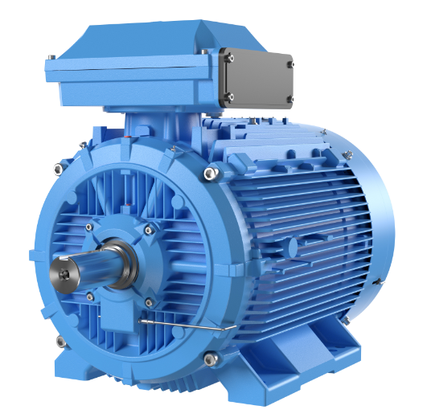
Motoare electrice

Slide 20
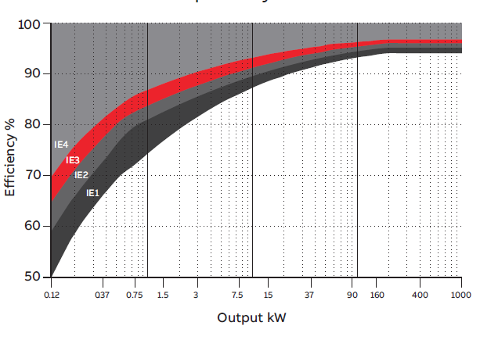
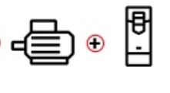
Moduri de a eficientiza consumul motoarelor electrice
Clase de eficienta
Utilizarea unui convertizor

Slide 21
Cost of ownership
Termen lung
=
+
+
COO
$
II
Costul total
Investitia initiala
Costul de functionare
Costul de nefunctionare
Care este costul total pentru un motor?
Motoarele cu eficienta ridicata amortizeaza investita pe termen lung
Exista un cost de nefunctionare daca motor este defect care poate fi echivalat cu veniturile pierdute. ABB se concentreaza si pe aplicatii pentru monitorizarea motoarelor astfel incat acest cost sa fie evitat.
Notes:
An energy efficient motor not only minimizes the ecological impact of industrial production, but it also lowers the cost of ownership. The cost of ownership can be broken down into the purchase price, the cost of running the motor, and the cost of not running the motor, i.e. the cost of a downtime.
A motor will consume its purchase price during its first month of continuous operation. Buying a high efficiency motor is a very sound investment with a very short pay-back time.
Many motors are used in bottle-neck applications and unexpected downtime may cost upwards of a 1,000,000 dollars a day due to lost revenues. ABB minimizes these costs by maximizing the availability through high quality products that are backed up by a professional service organization and wide range of maintenance services. Our preventive maintenance program and predictive condition monitoring solutions cut the risk of unscheduled downtime and reduces or even eliminates lost production.
ABB takes a long term view and strives to minimize the customer’s cost of ownership by considering the entire life-cycle of the motors and generators.

Slide 22
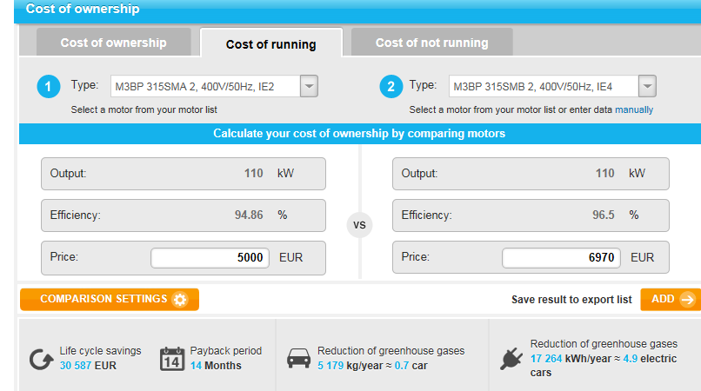
Investitia initiala+costul de functionare
Clasa de eficienta
Aplicatie - Optimiser
Motor
110 kW
3000 rpm

Slide 23
Eficienta energetica prin utilizarea unui convertizor
In jur de 40% din consumul total de energie este utilizat in Industrie
Convertizoarele de frecventa -Variable speed drives (VSD's) controleaza viteza unui motor si pot reduce consumul de energie pentru anumite aplicatii intre 30% -50%.
Insa doar 20% din motoare sunt echipate cu convertizoare
Notes:
30% motor share comes from IEA2017 statements. In Finland Industry is using 50% of electricity .

Slide 24
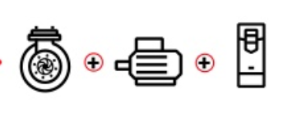
Utilizarea motoarelor si convertizoarelor
Aplicatiile cele mai importante pentru motoarele sunt utilizate sunt cele pentru pompe, ventilatoare sau compresoare
Consumul acestora este de ~67% din consumul industriei.
Exista un potential de a scadea consumul cu pana la 40%.

Slide 25
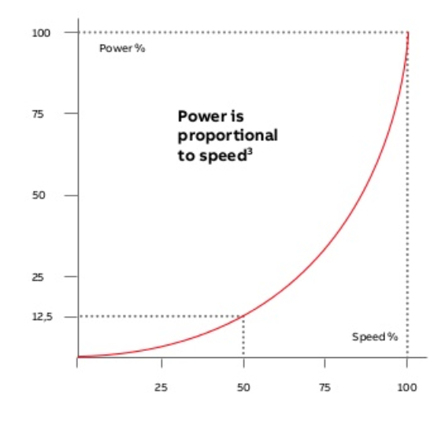
Pompe
O reducere de 20% a turatiei duce la o scadere de 50% in putere

Slide 26
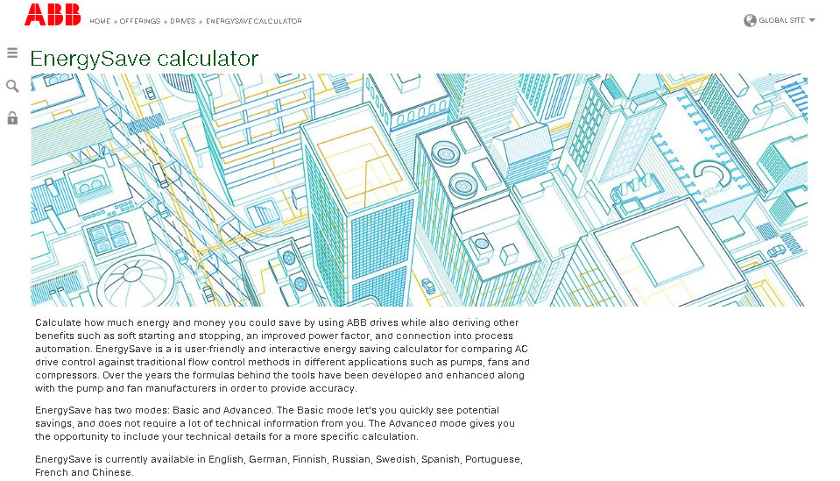
EnergySave Calculator tool
Aplicatie disponibila si pe Apple Store si Google store ce poate fi folosita si offline.
Exista atat varianta de baza pentru non-ingineri si variant mai avansata
Hashtags: #energysave #energysavetool #ABBenergysave
-> www.abb.com/energysave
Notes:
Test the tool before making the presentation!
The idea is to use the tool as a teaser for customers and they will contact ABB to get more information
Easy to use the Basic Mode for example in exhibitions via mobile phone or other equipment
Available for free from Internet ABB pages.
It possible for the user to send the calculation results to selected email address!

Slide 27
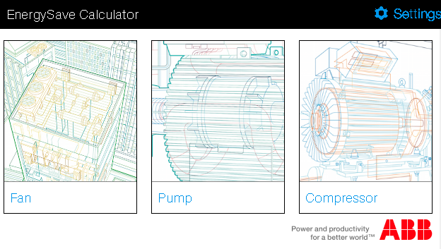
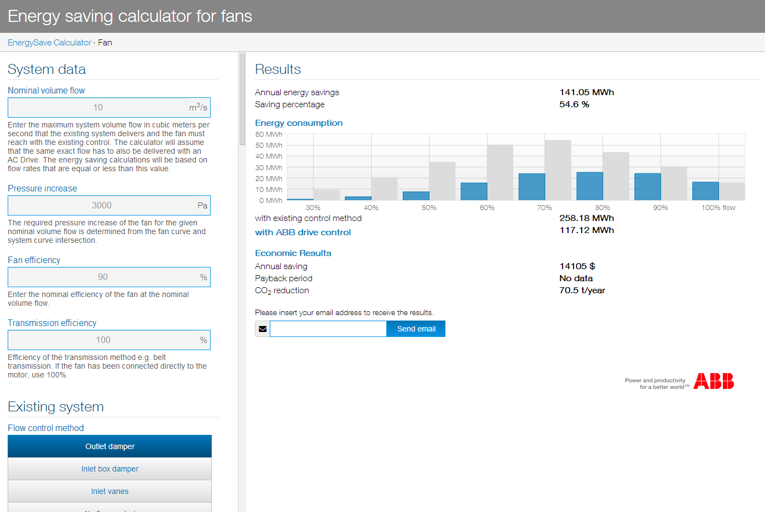
Aplicatia EnergySave Calculator
Notes:
Front page view.
Start with the Setting page and select Basic Mode version.
Do some calculations and see what kind of information the tool gives
Then test the Advanced Mode version and understand the difference.
Test tool and various versions before giving the presentation!
Calculation results.
Note the emailing possibility!

Slide 28
Energia economistita prin utilizarea convertizoarelor
ABB este producatorul cu cea mai mare baza instalata de convertizoare.
Baza instalata de convertizoare ABB a economisit 510 TWh in 2016, care este echivalent cu consumul a 125 de milioane de locuinte.
Daca acesti 510 TWh ar fi fost generati de centrale termice, convertizoarele ABB au redus consumul de emisii de CO2 cu 410 milioane de tone, reprezentand echivalentul a 100 de milioane de masini
Investing to ABB motor and drive is an enviromental act
Notes:
This annual calculation is based on idea that 50% of ABB drives are controlling pums and fans where saving potential is highest. With estimated saving potential and running hours we get the new figure every year. Lifetime expectancy in this calculation is 10 years. ABB has the biggest installed base of drives so naturally our saving potential is the biggest too.

Slide 29
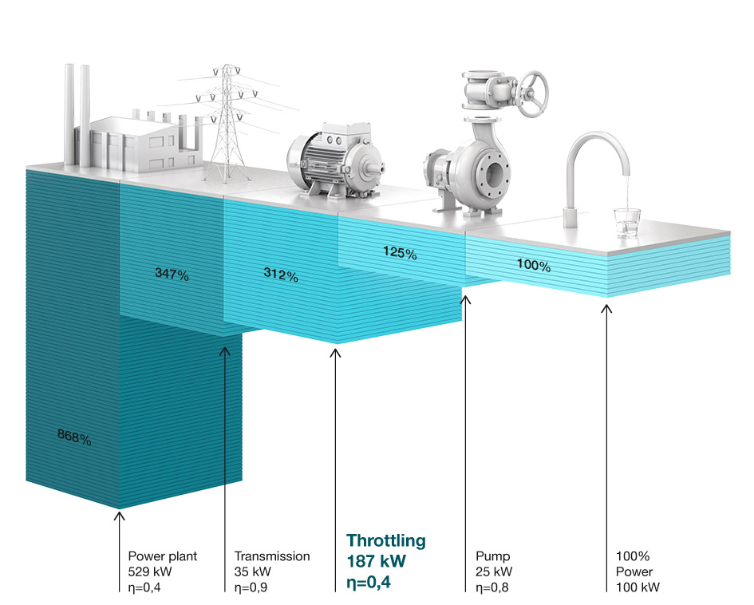
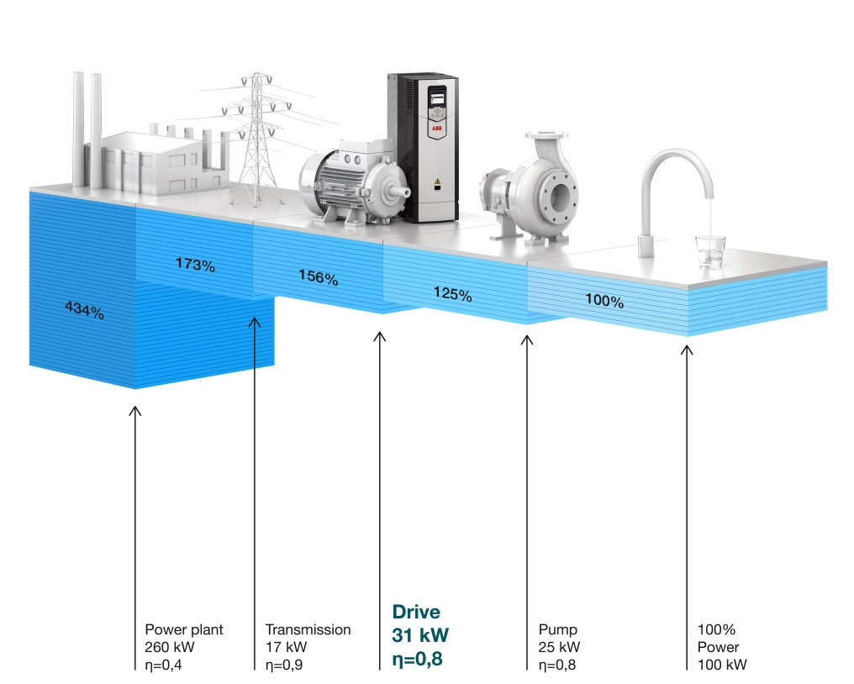
Intregul sistem de transport de energie
Throttling
Drive controlled
Notes:
Drawings show valve control losses versus VDS control losses in pump application and how those effect to the whole energy chain from pump to power station and to fuel consumption there.

